Slide 1
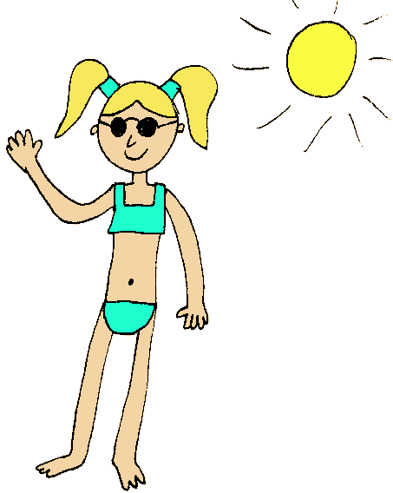

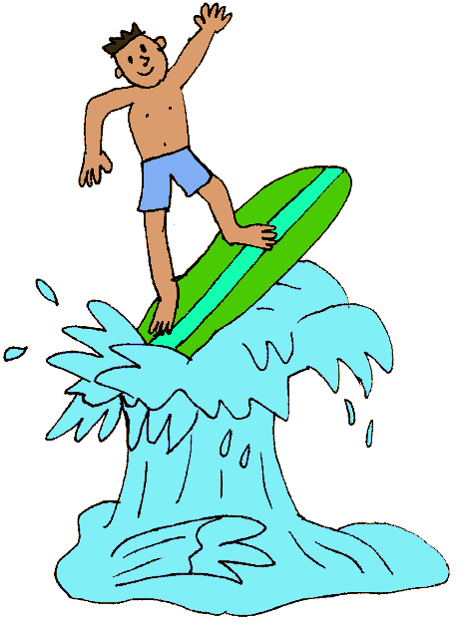



themaverhaal
zomer
© www.juf-milou.nl

Slide 2

Het is zomer.
© www.juf-milou.nl

Slide 3

De zon schijnt.
© www.juf-milou.nl

Slide 4

Lily zit onder een parasol.
© www.juf-milou.nl

Slide 5

Ze draagt een bikini.
© www.juf-milou.nl

Slide 6

en een zonnebril.
© www.juf-milou.nl

Slide 7
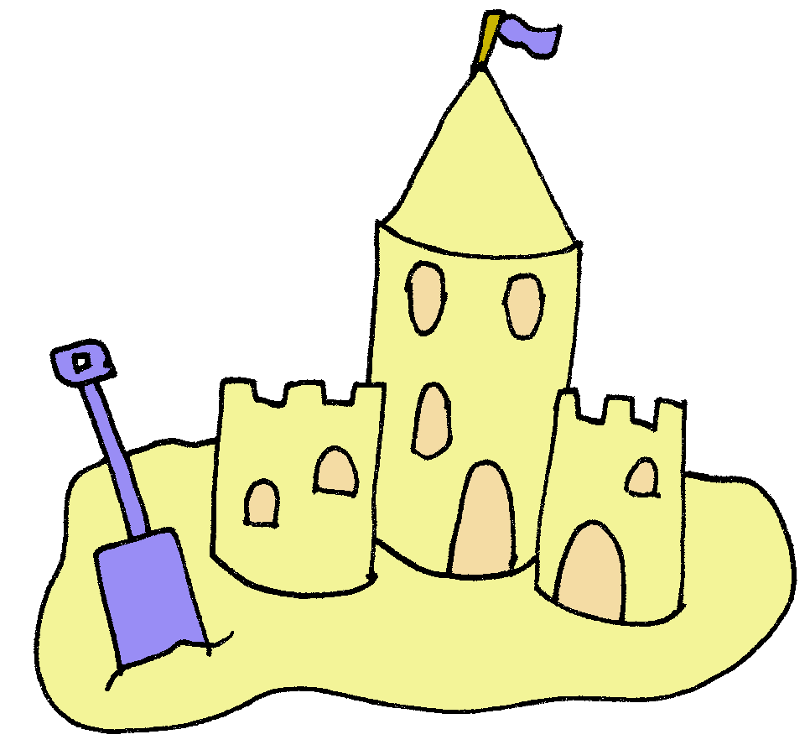
Lily maakt een zandkasteel.
© www.juf-milou.nl

Slide 8

Met een emmer en een schep.
© www.juf-milou.nl

Slide 9


Ook zoekt ze naar schelpen.
© www.juf-milou.nl

Slide 10
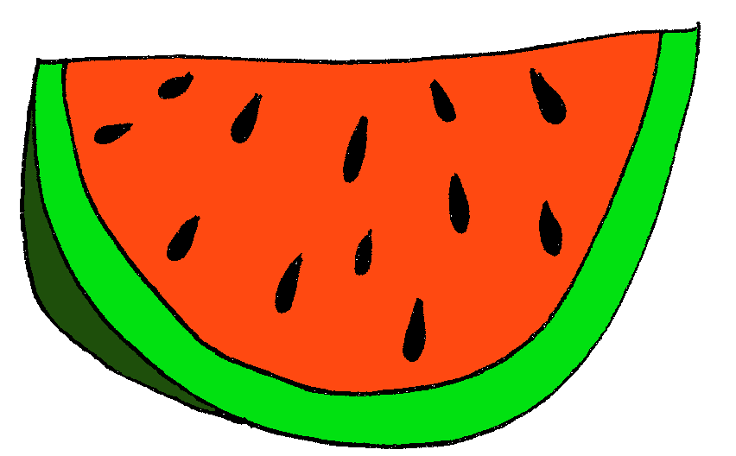
En eet een lekker stuk meloen.
© www.juf-milou.nl

Slide 11

Jeroen is aan het surfen.
© www.juf-milou.nl

Slide 12
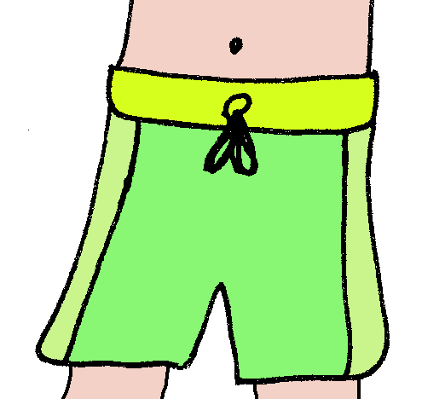
Hij draagt een zwembroek.
© www.juf-milou.nl

Slide 13

Dan komt hij uit het water.
© www.juf-milou.nl

Slide 14

En haalt een lekker ijsje.
© www.juf-milou.nl

Slide 15

Op het ijsje liggen een kers
© www.juf-milou.nl

Slide 16

en een aardbei.
© www.juf-milou.nl

Slide 17

Een wesp komt op ijs af.
© www.juf-milou.nl

Slide 18

Jeroen wuift hem weg met een pet.
© www.juf-milou.nl

Slide 19
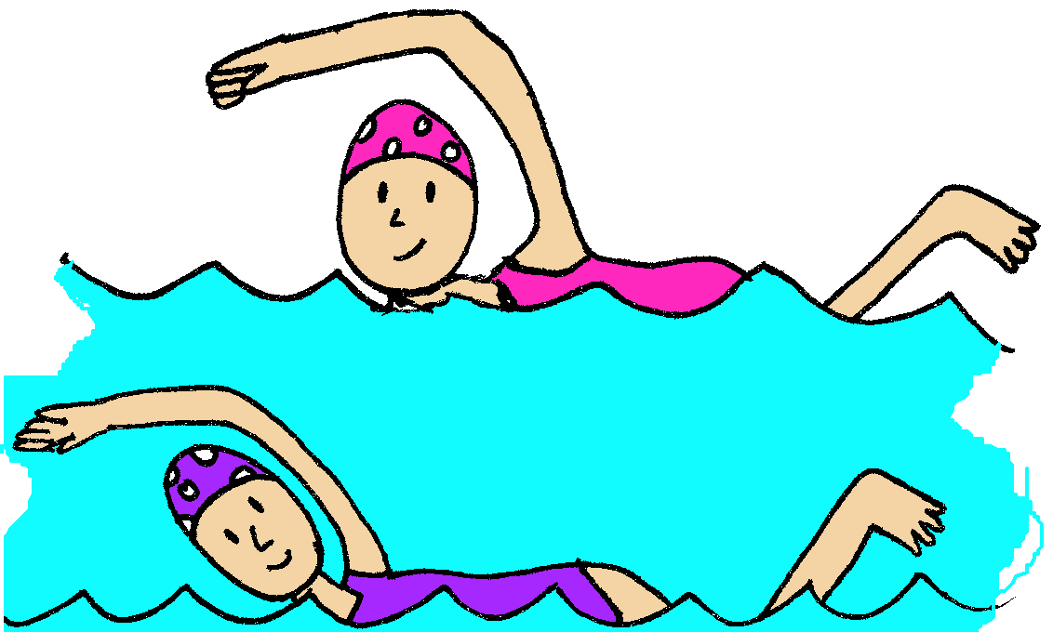
An en Mina zijn aan het zwemmen.
© www.juf-milou.nl

Slide 20

Ze dragen een badpak.
© www.juf-milou.nl

Slide 21

Dan gaan ze onder een boom zitten.
© www.juf-milou.nl

Slide 22
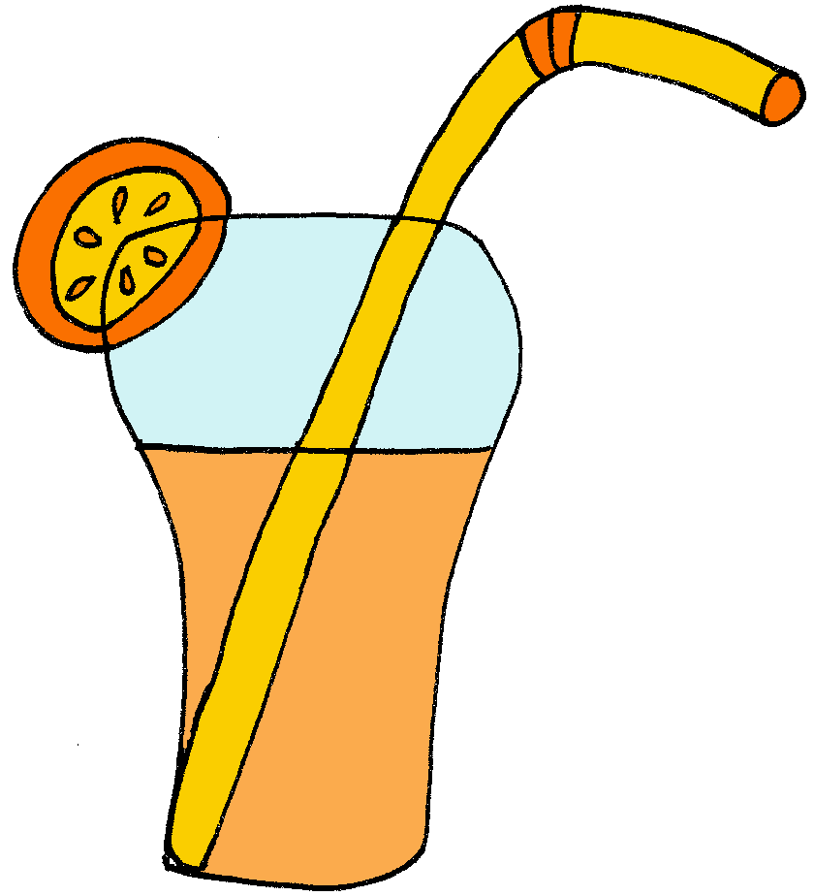
En drinken limonade.
© www.juf-milou.nl

Slide 23
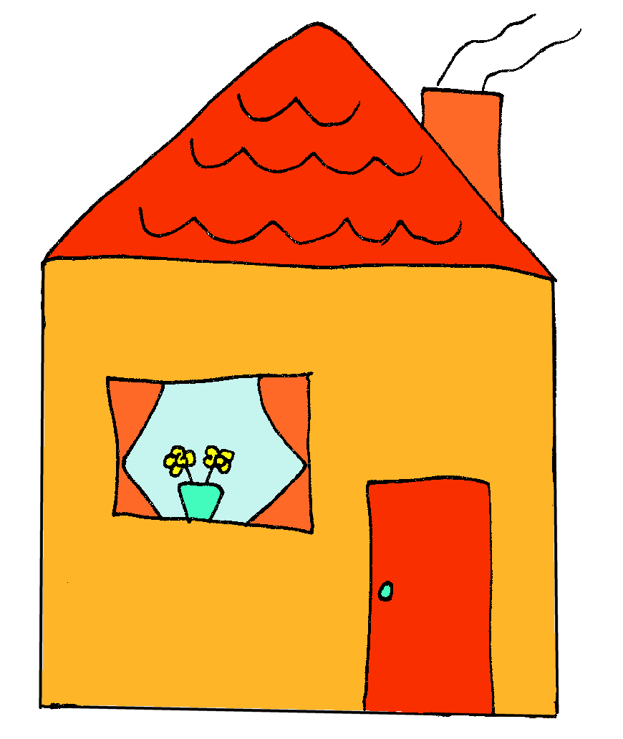
Tenslotte gaat iedereen naar huis.
© www.juf-milou.nl

Slide 24







Einde!
© www.juf-milou.nl

